Slide 1


ỦY BAN NHÂN DÂN QUẬN 3
PHÒNG GIÁO DỤC VÀ ĐÀO TẠO

Slide 2

ỦY BAN NHÂN DÂN QUẬN 3
TRƯỜNG TIỂU HỌC NGUYỄN THI
MÔN TẬP ĐỌC
Giáo viên thực hiện:Nguyễn Thị Thùy Liên
Quận 3, ngày 29 tháng 12 năm 2021

Slide 3

KHÁM PHÁ
12 con giáp

Slide 4













Slide 5
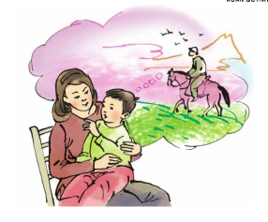
Thứ tư ngày 29 tháng 12 năm 2021
Tập đọc
Tuổi ngựa
Xuân Quỳnh

Slide 6
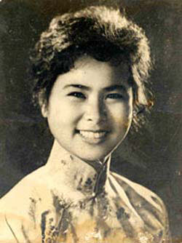
Xuân Quỳnh: (1942-1988), làng La Khê, huyện Hoài Đức, tỉnh Hà Tây (nay thuộc Hà Nội).
Bà là nhà thơ nữ xuất sắc trong nền thơ hiện đại Việt Nam. Năm 2001 bà được tặng Giải thưởng Nhà nước về văn học nghệ thuật.
Xuân Quỳnh

Slide 7
Tuổi ngựa
(Trích)
- Mẹ ơi, con tuổi gì ?
- Tuổi con là tuổi Ngựa
Ngựa không yên một chỗ
Tuổi con là tuổi đi…
Ngựa con sẽ đi khắp
Trên những cánh đồng hoa
Lóa màu trắng hoa mơ
Trang giấy nguyên chưa viết
Con làm sao ôm hết
Mùi hoa huệ ngạt ngào
Gió và nắng xôn xao
Khắp đồng hoa cúc dại.
- Mẹ ơi, con sẽ phi
Qua bao nhiêu ngọn gió
Gió xanh miền trung du
Gió hồng vùng đất đỏ
Gió đen hút đại ngàn
Mấp mô triền núi đá…
Con mang về cho mẹ
Ngọn gió của trăm miền.
Tuổi con là tuổi Ngựa
Nhưng mẹ ơi, đừng buồn
Dẫu cách núi cách rừng
Dẫu cách sông cách biển
Con tìm về với mẹ
Ngựa con vẫn nhớ đường.
( Xuân Quỳnh)

Slide 8
Tuổi ngựa
(Trích)
Luyện đọc
- Mẹ ơi, con tuổi gì ?
- Tuổi con là tuổi Ngựa
Ngựa không yên một chỗ
Tuổi con là tuổi đi…
Ngựa con sẽ đi khắp
Trên những cánh đồng hoa
Lóa màu trắng hoa mơ
Trang giấy nguyên chưa viết
Con làm sao ôm hết
Mùi hoa huệ ngạt ngào
Gió và nắng xôn xao
Khắp đồng hoa cúc dại.
- Mẹ ơi, con sẽ phi
Qua bao nhiêu ngọn gió
Gió xanh miền trung du
Gió hồng vùng đất đỏ
Gió đen hút đại ngàn
Mấp mô triền núi đá…
Con mang về cho mẹ
Ngọn gió của trăm miền.
Tuổi con là tuổi Ngựa
Nhưng mẹ ơi, đừng buồn
Dẫu cách núi cách rừng
Dẫu cách sông cách biển
Con tìm về với mẹ
Ngựa con vẫn nhớ đường.
( Xuân Quỳnh)

Slide 9
Luyện đọc
- Toàn bài: giọng dịu dàng, hào hứng
- Khổ 2, 3 đọc nhanh hơn và trải dài thể hiện ước vọng lãng mạng của cậu bé.
- Khổ 4: tình cảm, thiết tha, lắng lại ở hai dòng kết bài thể hiện cậu bé rất yêu mẹ, đi đâu cũng nhớ mẹ, nhớ đường về với mẹ.

Slide 10
Tuổi ngựa
(Trích)
Luyện đọc
- Mẹ ơi, con tuổi gì ?
- Tuổi con là tuổi Ngựa
Ngựa không yên một chỗ
Tuổi con là tuổi đi…
Ngựa con sẽ đi khắp
Trên những cánh đồng hoa
Lóa màu trắng hoa mơ
Trang giấy nguyên chưa viết
Con làm sao ôm hết
Mùi hoa huệ ngạt ngào
Gió và nắng xôn xao
Khắp đồng hoa cúc dại.
- Mẹ ơi, con sẽ phi
Qua bao nhiêu ngọn gió
Gió xanh miền trung du
Gió hồng vùng đất đỏ
Gió đen hút đại ngàn
Mấp mô triền núi đá…
Con mang về cho mẹ
Ngọn gió của trăm miền.
Tuổi con là tuổi Ngựa
Nhưng mẹ ơi, đừng buồn
Dẫu cách núi cách rừng
Dẫu cách sông cách biển
Con tìm về với mẹ
Ngựa con vẫn nhớ đường.
( Xuân Quỳnh)

Slide 11
LUYỆN ĐỌC
đen hút
lóa
mấp mô
-
trăm miền
-
triền núi
-

Slide 12
Tuổi ngựa
(Trích)
Luyện đọc
- Mẹ ơi, con tuổi gì ?
- Tuổi con là tuổi Ngựa
Ngựa không yên một chỗ
Tuổi con là tuổi đi…
Ngựa con sẽ đi khắp
Trên những cánh đồng hoa
Lóa màu trắng hoa mơ
Trang giấy nguyên chưa viết
Con làm sao ôm hết
Mùi hoa huệ ngạt ngào
Gió và nắng xôn xao
Khắp đồng hoa cúc dại.
- Mẹ ơi, con sẽ phi
Qua bao nhiêu ngọn gió
Gió xanh miền trung du
Gió hồng vùng đất đỏ
Gió đen hút đại ngàn
Mấp mô triền núi đá…
Con mang về cho mẹ
Ngọn gió của trăm miền.
Tuổi con là tuổi Ngựa
Nhưng mẹ ơi, đừng buồn
Dẫu cách núi cách rừng
Dẫu cách sông cách biển
Con tìm về với mẹ
Ngựa con vẫn nhớ đường.
( Xuân Quỳnh)

Slide 13
Giải nghĩa từ
Tuổi Ngựa: sinh năm Ngựa (năm Ngọ theo âm lịch)
Đại ngàn: rừng lớn, có nhiều cây to lâu đời.

Slide 14
Tìm hiểu bài
Câu 1: Bạn nhỏ tuổi gì? Mẹ bảo tuổi ấy tính nết như thế nào?
Tuổi Ngựa không chịu ở yên một chỗ, là tuổi thích đi.
Câu 2: “Ngựa con” theo ngọn gió rong chơi những đâu?
Qua miền Trung du xanh ngắt, qua những cao nguyên đất đỏ, những cánh rừng đại ngàn đến những triền núi đá mấp mô.

Slide 15
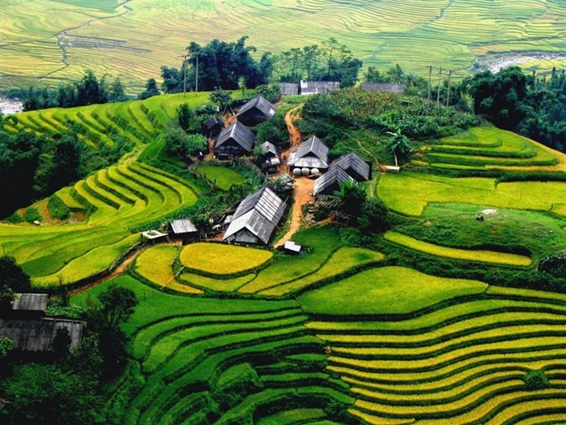
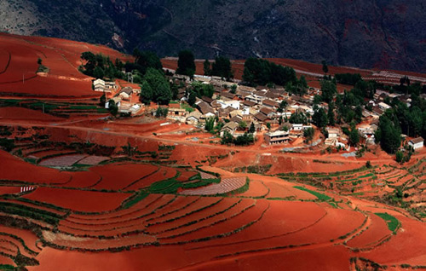
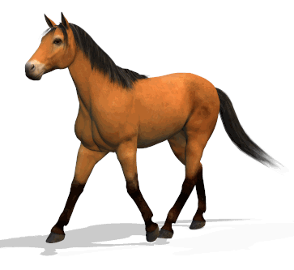
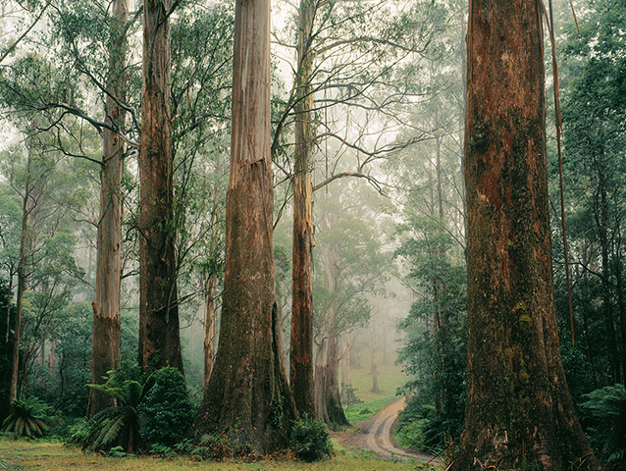
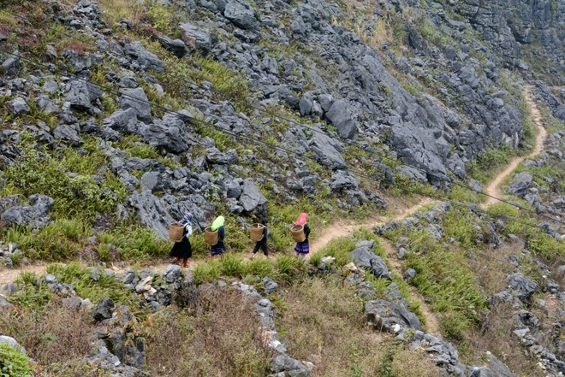
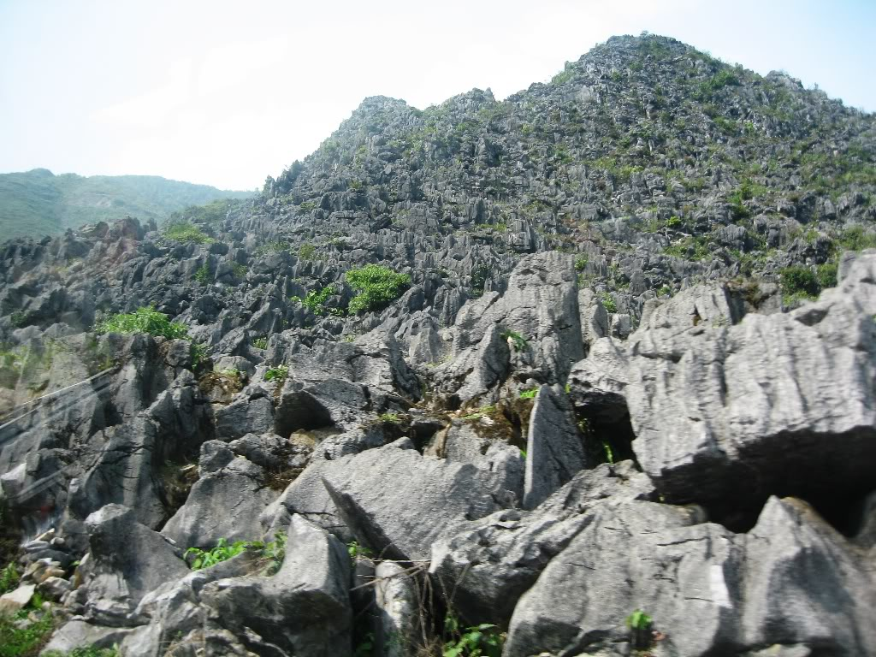
Gió xanh miền trung du
Gió hồng vùng đất đỏ
Gió đen hút đại ngàn
Mấp mô triền núi đá…

Slide 16
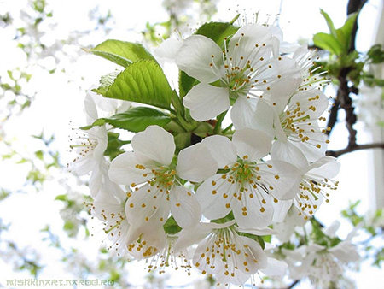
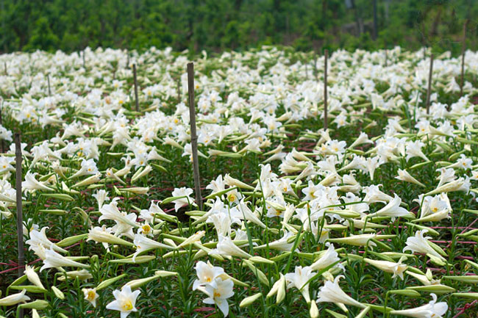
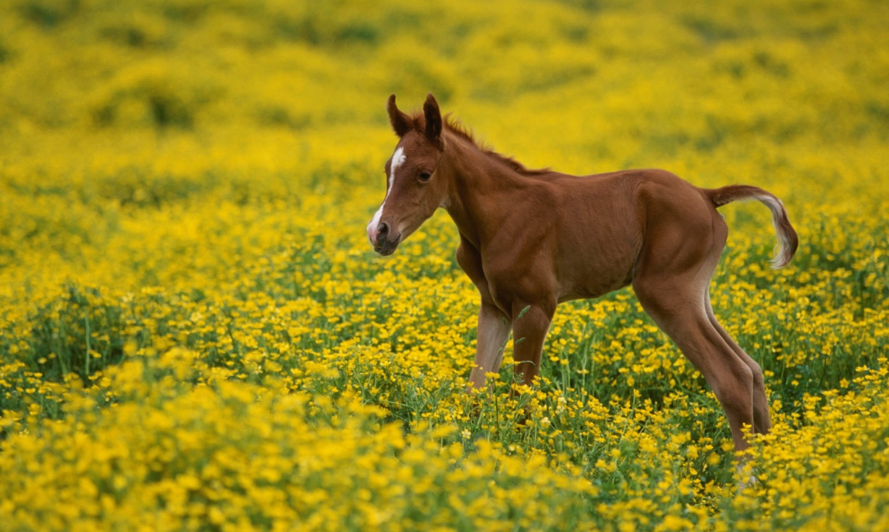
Tìm hiểu bài
Câu 3: Điều gì hấp dẫn “Ngựa con” trên những cánh đồng hoa?
Màu sắc trắng loá của hoa mơ, hương thơm ngạt ngào của hoa huệ, gió và nắng xôn xao trên cánh đồng tràn ngập hoa cúc dại.
Lóa màu trắng hoa mơ
Mùi hoa huệ ngạt ngào
Khắp đồng hoa cúc dại

Slide 17
Tìm hiểu bài
Câu 4: Ngựa con đã nhắn nhủ điều gì?
Tuổi con là tuổi đi nhưng mẹ đừng buồn, dù đi xa cách núi, cách rừng, cách sông, cách biển con cũng nhớ tìm đường về với mẹ.

Slide 18
Câu 5: Nếu vẽ một bức tranh minh họa bài thơ, em sẽ vẽ như thế nào?

Slide 19


Slide 20


Nội dung bài thơ:
Bài thơ nói về cậu bé tuổi ngựa thích bay nhảy, thích du ngoạn nhiều nơi nhưng cậu yêu mẹ, đi đâu cũng nhớ đường về với mẹ

Slide 21
Luyện đọc diễn cảm và học thuộc lòng
- Mẹ ơi, / con sẽ phi/
Qua bao nhiêu ngọn gió/
Gió xanh / miền trung du/
Gió hồng/ vùng đất đỏ/
Gió đen hút / đại ngàn/
Mấp mô / triền núi đá…//
Con / mang về / cho mẹ/
Ngọn gió của /trăm miền.//
- Mẹ ơi,/ con sẽ phi/
Qua bao nhiêu / ngọn gió/
Gió xanh/ miền trung du/
Gió hồng/ vùng đất đỏ
Gió đen hút/ đại ngàn
Mấp mô/ triền núi đá…
Con mang về/ cho mẹ
Ngọn gió của/ trăm miền.

Slide 22





Dặn
dò

Slide 23



Em hãy chọn biểu tượng thể hiện mức độ yêu thích bài học của em:
Rất hài lòng
Hài lòng
Chưa hài lòng

Slide 24

ỦY BAN NHÂN DÂN QUẬN 3
TRƯỜNG TIỂU HỌC NGUYỄN THI
XIN CHÂN THÀNH CÁM ƠN
Giáo viên thực hiện: Nguyễn Thị Thùy Liên
Trang website của trường Nguyễn Thi https://thnguyenthiq3.hcm.edu.vn

